Slide 1
Experiment 2: 管理数据、创建表
吴永辉
yhwu@fudan.edu.cn
计算中心A123

Slide 2
实验内容
实验
管理数据库
用SQL Server Management Studio创建表
SQL命令创建数据表
使用SQL Server Management Studio插入、更新、删除表中数据
SQL Server Management Studio 删除数据库
作业
创建一个数据库

Slide 3
管理数据库
用SQL Server Management Studio创建一个数据库
SQL Server Management Studio是SQL Server系统运行的核心窗口。他提供了用于数据库管理的图形工具盒功能丰富的开发环境，方便数据库团里元及用户进行操作。在SQL Server 2008中，通过SQL Server Management Studio创建数据库是最容易的方法，对初学者来说简单易用。

Slide 4
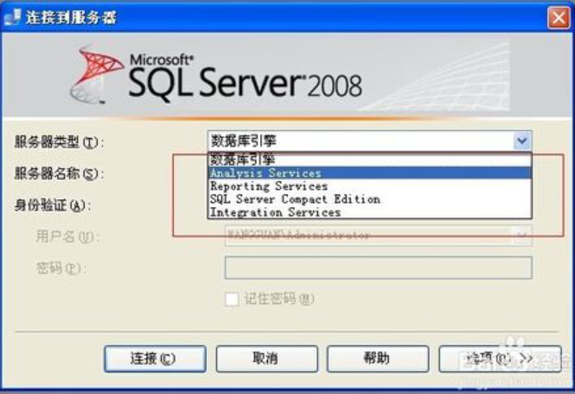
选择开始菜单中→程序→【Management SQL Server 2008】→【SQL Server Management Studio】命令，打开【SQL Server Management Studio】窗口，并使用Windows或 SQL Server身份验证建立连接。

Slide 5
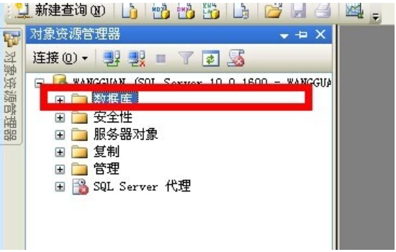
在【对象资源管理器】窗口中展开服务器，然后选择【数据库】节点

Slide 6
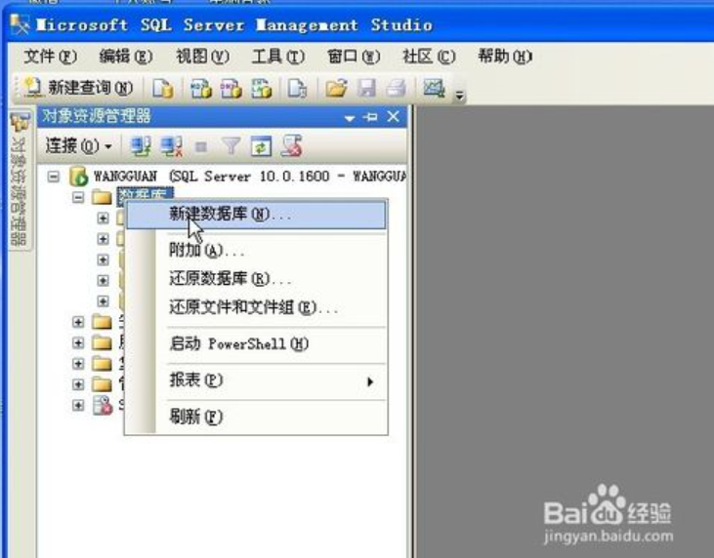
右键单击【数据库】节点，从弹出来的快捷菜单中选择【新建数据库】命令。

Slide 7
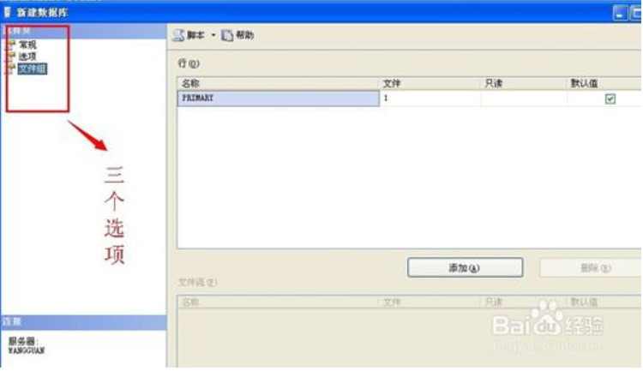
执行上述操作后，会弹出【新建数据库】对话框。在对话框、左侧有3个选项，分别是【常规】、【选项】和【文件组】。完成这三个选项中的设置会后，就完成了数据库的创建工作

Slide 8
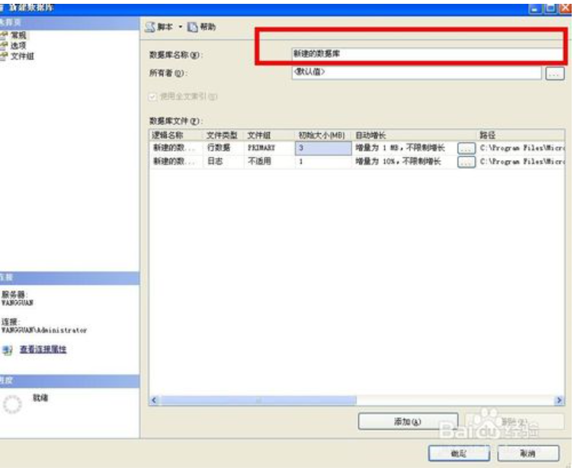
在【数据库名称】文本框中输入要新建数据库的名称。例如，这里以“新建的数据库”。

Slide 9
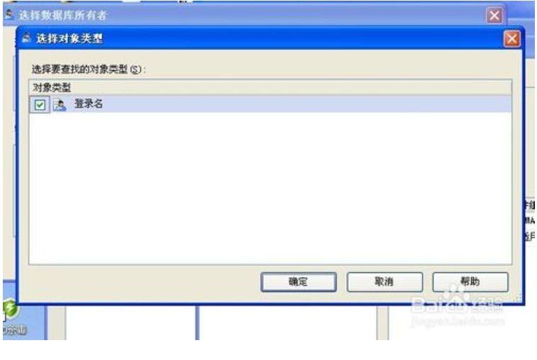
在【所有者】文本框中输入新建数据库的所有者，如sa。根据数据库的使用情况，选择启用或者禁用【使用全文索引】复选框。

Slide 10
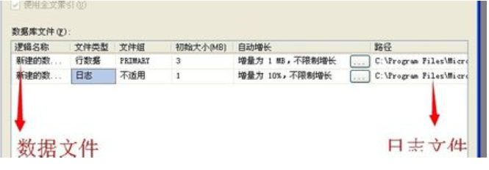
在【数据库文件】列表中包括两行，一行是数据库文件，而另一行是日记文件。通过单击下面的【添加】、【删除】按钮添加或删除数据库文件。

Slide 11
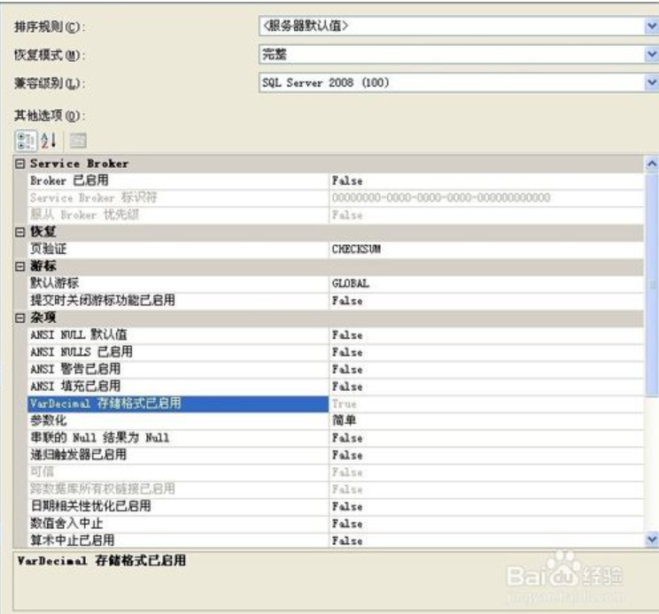
切换到【选项页】、在这里可以设置数据库的排序规则、恢复模式、兼容级别和其他属性。

Slide 12
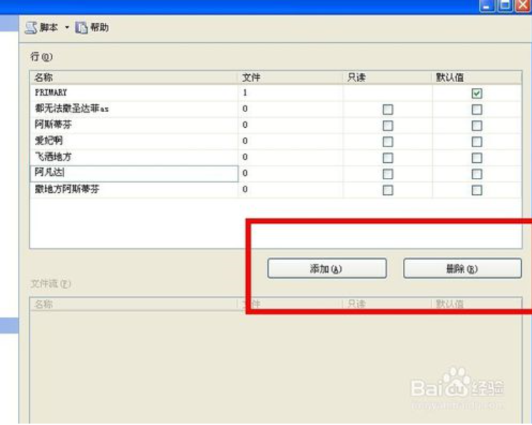
切换到【文件组】页，在这里可以添加或删除文件组。

Slide 13
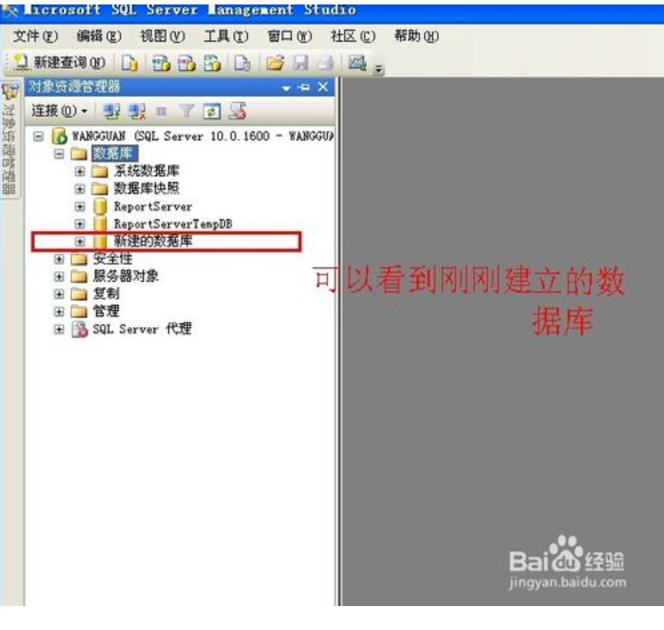
完成以上操作后，单击【确定】按钮关闭【新建数据库】对话框。至此“新建的数据”数据库创建成功。新建的数据库可以再【对象资源管理器】窗口看到。

Slide 14
注意事项
【逻辑名称】指定该文件的文件名
【文件类型】用于区别当前文件时数据文件还是日志文件
【文件组】显示当前数据库文件所属的文件组。一个数据只能存在一个文件组里。
【初始大小】指定该文件的初始容量。默认值为3MB.日志默认值为1MB。
【自动增长】用于设置文件的容量不够用时，文件根据何中增长方式自动增长。

Slide 15
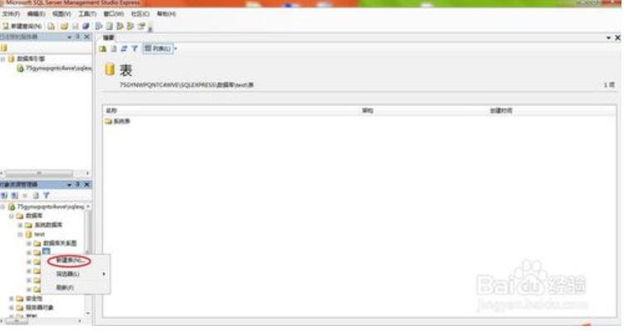
用SQL Server Management Studio创建表
数据库创建好之后，如图点开数据库，鼠标选中表，右键选择【新建表】。

Slide 16
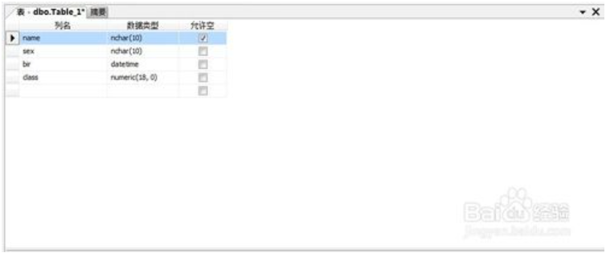
在弹出的表的新建窗口中填入相关表信息。这里创建的是学生信息相关的表，包含信息如图。

Slide 17
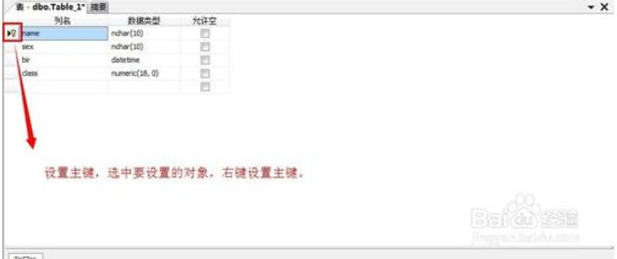
表信息填写好之后，如果有需要就可以设置主键（主键：表中经常有一个列或多列的组合，其值能唯一地标识表中的每一行。）。设置方法为，选中要设置的列右键设置为主键即可。

Slide 18
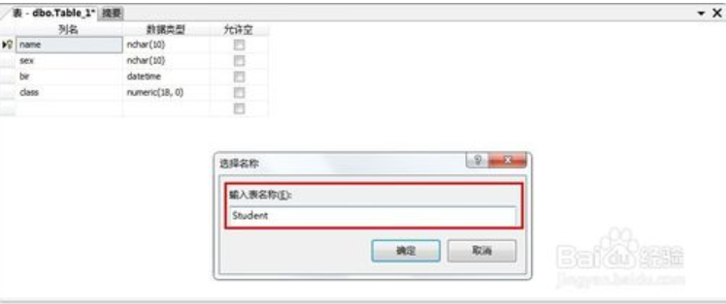
表信息填写完毕，也设置了相应的键，下面就是保存表，可以【ctrl+s】，在弹出的框内填写表名，然后确定。也可以直接点击创建表窗口右上角的关闭按钮，在弹出的框内填写表名，然后确定。表创建完成。

Slide 19
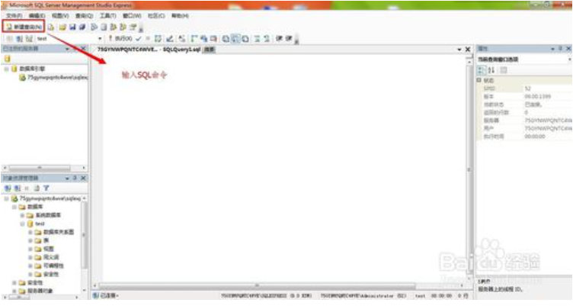
SQL命令创建数据表
点击【新建查询】按钮，打开SQL命令编辑框，对数据库表的操作以及维护都可以通过编辑SQL命令实现。

Slide 20
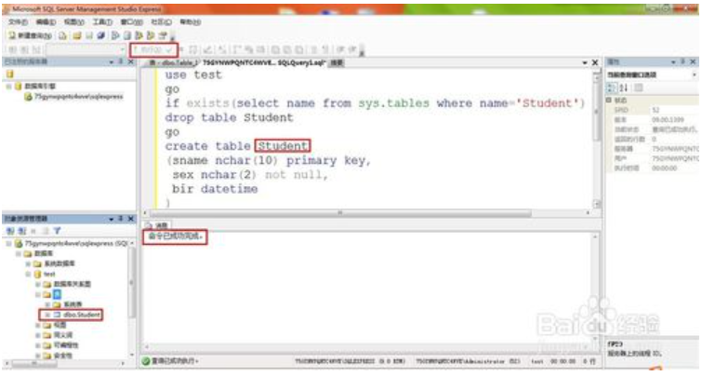
在编辑框内编辑创建数据库表的代码，确认代码无误后，单击【执行】按钮，创建数据表。

Slide 21
创建数据表的源代码如下
use test
go
if exists(select name from sys.tables where name='Student')
drop table Student
go
create table Student
(sname nchar(10) primary key,
sex nchar(2) not null,
bir datetime
)

Slide 22
使用SQL Server Management Studio插入、更新、删除表中数据
对Customer表进行插入、更新、删除操作。
使用SQL Server Management Studio对Customer表进行插入、更新、删除等操作的步骤如下：
1）在SQL Server Management Studio的“对象资源管理器”中，展开“数据库”→“sales”→“表”节点，选中要进行插入、更新或删除操作的Customer表，单击鼠标右键，在弹出的快捷菜单选择“编辑前200行”命令，如图所示。

Slide 23
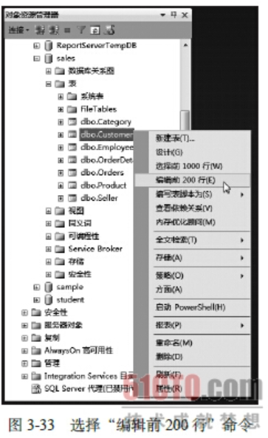

Slide 24
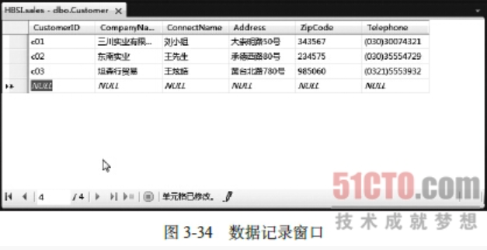
打开Customer表窗口，显示该表中的数据，如图所示。

Slide 25
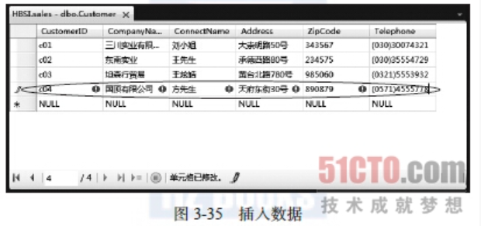
若要插入数据，只需在最后空白行上输入数据即可，如图3-35所示。对于具有NULL属性的列、有默认值的列和标识列，系统会自动输入一个合法的列值；对于其他的列，用户必须全部输入数据，否则系统会报错。
新添的数据项右侧的红色叹号图标表示此单元格已更改，但尚未将更改提交到数据库，这时只需关闭该窗口即可。

Slide 26
如果要修改数据，只需将光标定位到要修改的位置直接修改即可。同样需注意修改后的数据记录的合法性，否则系统也会报错。

Slide 27
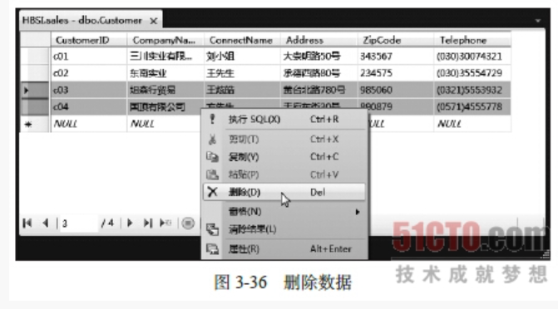
删除数据，选中要删除的一行或多行连续的记录（按住键盘上的Shift键），然后在其上单击鼠标右键，在弹出的快捷菜单中选择“删除”命令，如图所示。
系统弹出删除确认对话框，单击“是”按钮，确认删除，单击“否”按钮则取消删除。

Slide 28
完成插入、更新或删除操作后，关闭数据记录窗口即可。

Slide 29
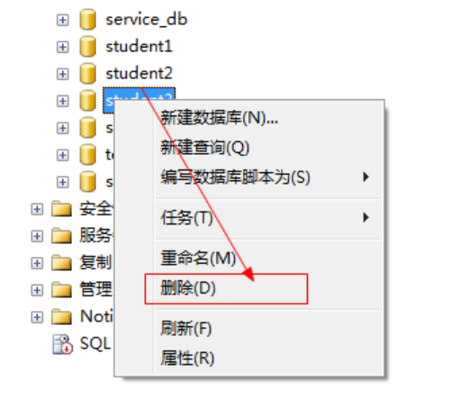
SQL Server Management Studio 删除数据库
先打开SQL Server Management Studio并连接数据库服务器。
然后找到目标数据库（需要删除的），“右键”→“删除”。

Slide 30
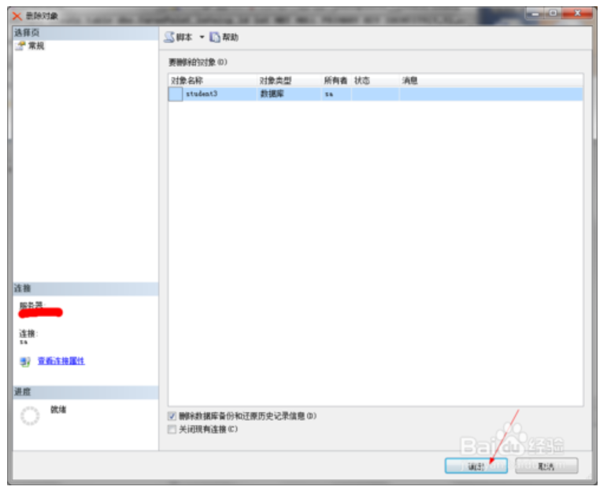
在弹出的的窗口中选择要删除的对象并设置相关属性，然后点击“确定”进行删除即可。

Slide 31
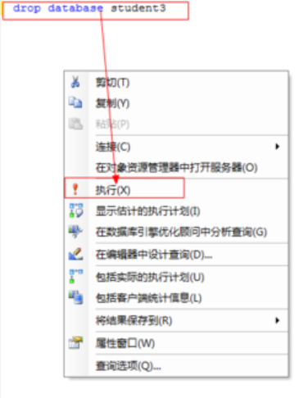
还有一种方法是利用查询分析器删除数据库，步骤为：点击“新建查询”→输入“drop database dbname(dbname为数据库名)”→“右键”→“执行”。

Slide 32
作业：创建一个数据库
设计数据库的主题，各关系的关系模式，输入数据
例如：学生选课数据库，关系：教师、学生、课程、教师教授课程、学生选课

